Slide 1

Doktorská škola UHK
A proč je dobré o ní vědět ☺
Veronika Hrůzová
veronika.hruzova@uhk.cz, +420 777 147 670
Martina Janečková
martina.janeckova@uhk.cz, +420 773 227 919

Slide 2
Představení aktivit Doktorské školy UHK
Obsah
Doktorská škola UHK
Průvodce nových doktorandů a doktorandek na UHK
PhD Summit 2025

Slide 3
Doktorská škola UHK
Cíle a aktivity DŠ UHK
Hlavní cíl: Rozvoj podpory doktorandů a školitelů na centrální úrovni UHK.
Aktivity:
Kurzy pro doktorandy a školitele
Neformální setkání doktorandů
PhD Open Office (individuální konzultace k doktorandské problematice)
Komunikační platforma doktorandů
Onboarding
Průvodce pro nové doktorandy a doktorandky na UHK
PhD Summit

Slide 4

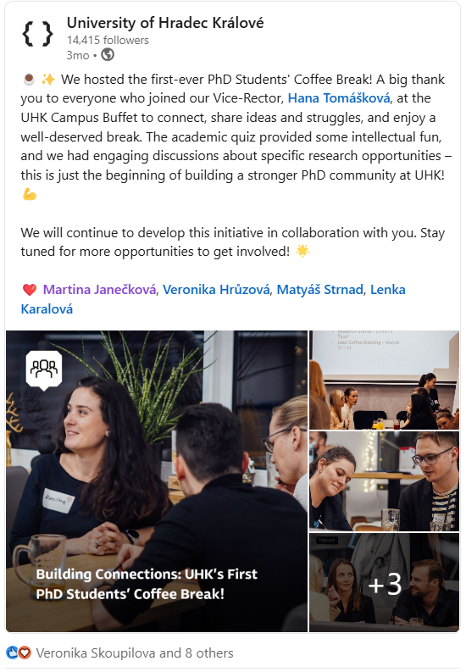


Doktorská škola UHK – Co už proběhlo...
Doktorandské „Coffee Breaky“
PhD Summity
PhD Open Office
Vzdělávací kurzy pro doktorandy a školitele
„Na kafe s prorektorkou“

Slide 5
Doktorská škola UHK – Program na podzim 2025
Program na podzim 2025
PhD Summit 2025
Kurzy pro doktorandy:
Etika ve výzkumu
Využití AI ve výzkumu
Projektový management
Open Science
Bezpečnost na síti
Neformální setkávání doktorandů – Doktorandské „Coffee Breaky“
PhD Open Office
Vzdělávací kurzy pro školitele
Spuštění webových stránek Doktorské školy UHK

Slide 6
Doktorská škola UHK – Program na podzim 2025
Termíny PhD Open Office
3. patro v kanceláři č. 93380 na Fakultě informatiky a managementu UHK (budova J)
středa 1. 10. 2025, 13:00–15:00
středa 15. 10. 2025, 13:00–15:00
středa 29. 10. 2025, 13:00–15:00
středa 12. 11. 2025, 13:00–15:00
středa 3. 12. 2025, 13:00–15:00
středa 17. 12. 2025, 13:00–15:00

Slide 7
Doktorská škola UHK
Co pro vás dále chystáme
Program Mentoring UHK
Podpora se stážemi a zahraniční spoluprací
Další vzdělávací kurzy

Slide 8

Doktorská škola UHK – Průvodce
Průvodce nových doktorandů a doktorandek na UHK

Slide 9
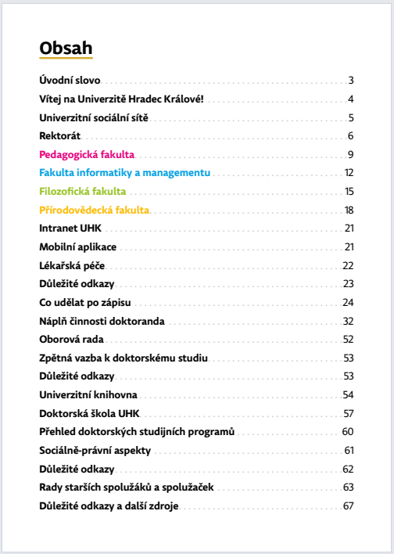
Doktorská škola UHK – Průvodce
Pomůže vám zorientovat se ve všem, co je třeba vědět při nástupu a v začátcích doktorátu
Ve formě PDF + odkazy na web
Odkaz

Slide 10

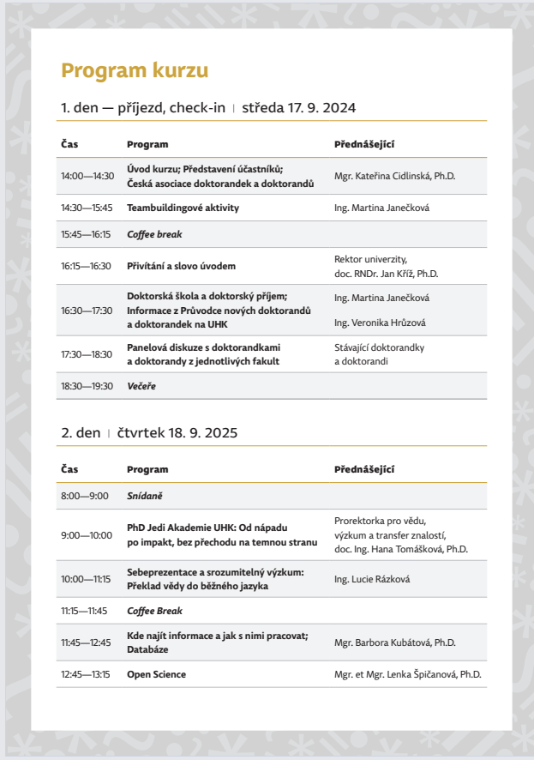

Doktorská škola UHK – PhD Summit 2025
Kurz, kde se dozvíte to nejdůležitější, co je třeba znát pro studium doktorátu.
Program

Slide 11
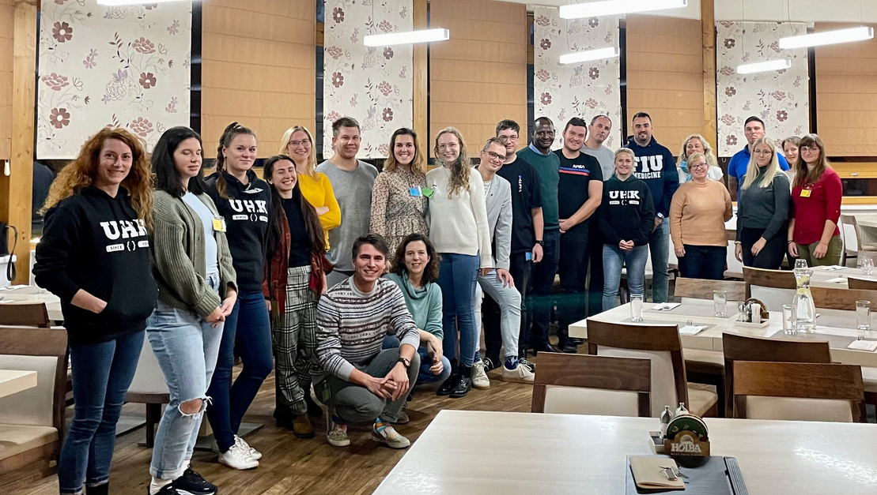
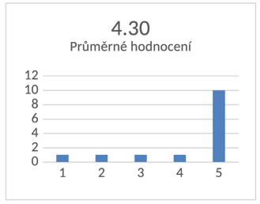
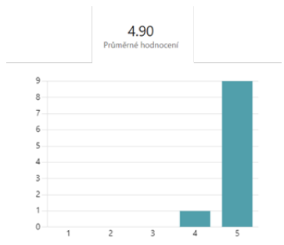
Doktorská škola UHK – PhD Summit 2025
Hodnocení PhD Summitu studujícími z předchozích let
„Jsem spokojený s množstvím informací, které zde byly předneseny. Jsem rád, že jsem si udělal úplnější obrázek o doktorském studiu, který mi pomohl zbavit se obav a ukázal mi možnosti, které mohu při studiu uplatnit.“

Slide 12
Děkuji za pozornost a těším se naviděnou na PhD Summitu☺ ☺

